Slide 1

Ciência e visualização de dados em Saúde Pública
Um panorama de indicadores no Brasil
Deborah Sadetsky
Raysa Masson Benatti

Slide 2





INTRODUÇÃO E MOTIVAÇÃO
Saúde individual e saúde pública/coletiva são inter-relacionadas
Formular, implementar e avaliar políticas públicas em saúde permite que intervenções sejam adequadas e tragam mais benefícios para a população
Esse processo passa pela extração e compreensão de indicadores pertinentes. Visualizações de dados também são úteis

Slide 3
INTRODUÇÃO E MOTIVAÇÃO
Exemplo: escassez (aprox.) de profissionais de saúde no mundo estimada para 2030 (OMS, 2016)
AMÉRICAS
0.64 mi
ÁFRICA
6.1 mi
MEDITERRÂNEO ORIENTAL
1.7 mi
EUROPA
0.06 mi
SUDESTE ASIÁTICO
4.7 mi
PACÍFICO OCIDENTAL
1.3 mi

Slide 4
PERGUNTAS DE PESQUISA
No contexto de avaliação de adequação da oferta de recursos essenciais em saúde pública, quão próximos estamos, no Brasil, das melhores práticas?
Identificação das melhores práticas
Tendo em vista os indicadores médicos, enfermeiros, hospitais e leitos hospitalares (inclusive de UTI) e sua oferta para a população, quais são as melhores práticas e como elas são identificadas?
Panorama da situação brasileira
Como é a distribuição desses recursos nos municípios, estados e regiões brasileiros?
Se há desigualdade na distribuição desses recursos no país, qual é sua magnitude e quais são os lugares mais afetados por ela?
Como o Brasil se compara com o resto do mundo na disponibilidade de médicos e enfermeiros à população?

Slide 5






METODOLOGIA
2
3
5
SELEÇÃO DE ATRIBUTOS E PRÉ-PROCESSAMENTO
GERAÇÃO DE VISUALIZAÇÕES
0
COMPILAÇÃO DOS RESULTADOS
ESTUDO DAS REFERÊNCIAS
1
SELEÇÃO DE DADOS E ESTUDO EXPLORATÓRIO
4
DEFINIÇÃO E EXECUÇÃO DE ANÁLISES ESTATÍSTICAS
6
ATIVIDADES PERVASIVAS: ESCRITA DE RELATÓRIO / TESTES DE CÓDIGO

Slide 6











Maio/2020
Estabelecimentos
Recursos
Humanos
Recursos
Físicos
Brasil -
Municípios
Brasil -
UFs e Regiões
Mundo (OMS)
2019
Pré-processamento
BASES DE DADOS • PROCEDIMENTOS
UFs
Municípios
Ano mais recente disponível de cada país
notebooks
stats.py
Medical
Doctors
Nursing &
Midwifery
Personnel
Gráficos /
Estatística descritiva
Mapas
coropléticos
FERRAMENTAS: PYTHON3, JUPYTER, PANDAS, NUMPY, MATPLOTLIB, SEABORN, PLOTLY

Slide 7


MUDANÇAS DE PERCURSO
SELEÇÃO DE DADOS
ESCOLHA DE INDICADORES
DIFICULDADES E LIMITAÇÕES
Pré-processamento
Geração de visualizações
Dados
Análise internacional
CNES/IBGE - Enfermeiros, Médicos, Leitos UTI
(desatualizado e não customizável)
CNES/Fiocruz - Estabelecimentos
(nada processado e muito grande)
COFEN
(inconsistências)
OCDE
(redundante)
Médicos
Enfermeiros
Hospitais
Leitos UTI
+
Leitos hospitalares (internação)
Hospitais
((públicos vs não-públicos) != (SUS vs não-SUS))
OMS e atualidade dos dados
OMS vs dados nacionais
(melhor solução: comparar 🍌 com 🍌 e 🍊 com 🍊, isto é, dados internacionais com dados internacionais e dados nacionais com dados nacionais)
Análise nacional

Slide 8




ATRIBUTOS SELECIONADOS
Análise nacional
(UFs, Regiões e Municípios)
Análise internacional
(Países)
Nome
População estimada em 2019
Municípios: código municipal; UF correspondente
Nome
Quantidade e densidade (a cada 10k habitantes) de profissionais de saúde (médicos e enfermeiros) SUS e não-SUS
*
Quantidade total de indivíduos
Densidade (quantidade a cada 10k habitantes)
Quantidade e densidade (a cada 100k habitantes) de hospitais públicos e não-públicos
Nos datasets da OMS, compreende todos os profissionais de enfermagem, inclusive associados (técnicos e auxiliares)
*
Quantidade e densidade (a cada 10k habitantes) de leitos* SUS e não-SUS
*para cada um dos três tipos de leitos considerados: internação; complementares (compreende cuidado intensivo/UTI e intermediário/UCI); UTI COVID-19

Slide 9

MELHORES PRÁTICAS
RECURSOS HOSPITALARES
RECURSOS HUMANOS
Quantidade ótima de leitos (Ravaghi et al, 2020)
Não existe padrão ou recomendação universal
Estimativas dependem de fatores fortemente variáveis conforme o contexto regional e/ou hospitalar (mudanças demográficas, estada do paciente, taxas de ocupação/admissão)
Importância de fatores que diminuem necessidade por recursos hospitalares
Pinto e Campos (2015): propõem modelos que estimam necessidade de 2.4 a 2.95 leitos/1k habitantes em BH
Health workforce requirements for universal health coverage and the Sustainable Development Goals (OMS, 2016)
44.5*
a cada 10k habitantes
Cuidado intensivo (Wunsch; Prin e Wunsch, 2012)
É muito difícil encontrar o ponto ótimo entre excesso e falta de leitos de UTI
Não há consenso entre diferentes regiões sobre a definição de critical care
* mínimo necessário para chegar à mediana (25%) do que é definido como uma alta cobertura em saúde (80% ou mais de adequação aos indicadores selecionados, que incluem cuidado pré-natal, cobertura a doenças infecciosas e crônicas, imunização, planejamento familiar e acesso a saneamento básico)
* de forma alguma deve descartar ou substituir outros fatores relevantes na formulação e análise de políticas públicas em saúde
Para ambos: comparações e análise de contexto são essenciais

Slide 10
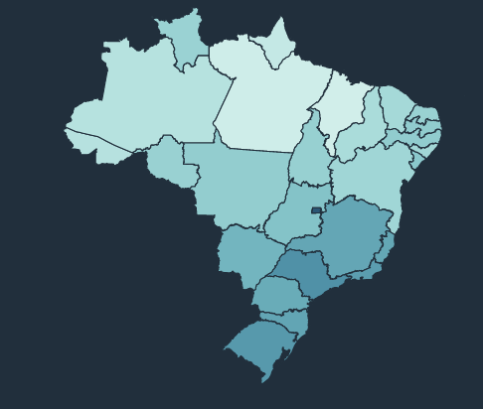

c
RESULTADOS OBTIDOS

Slide 11
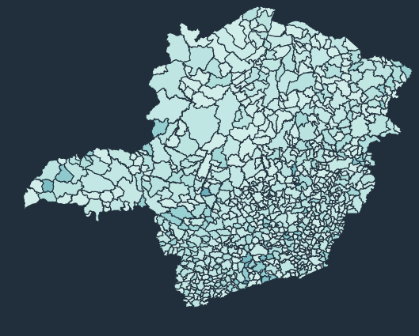
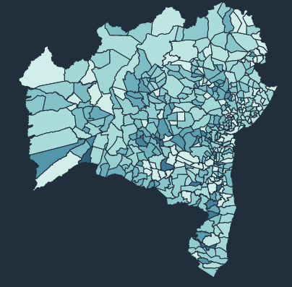
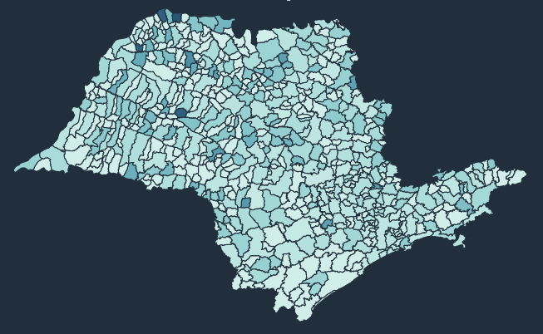
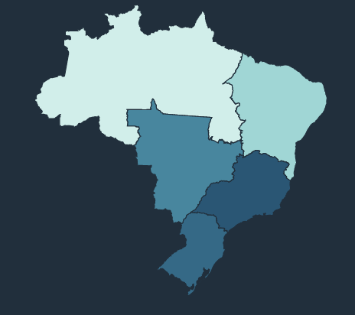
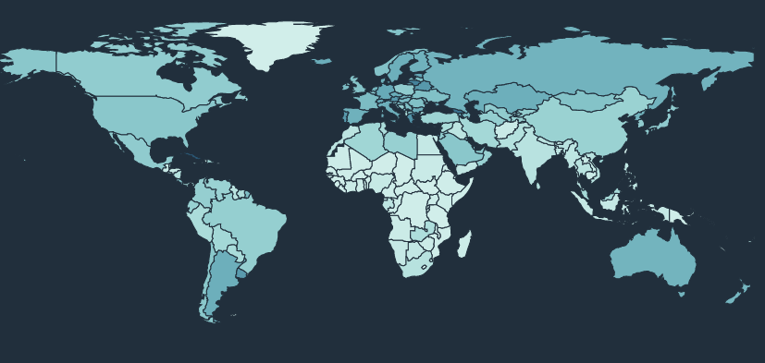
c
CONSTRUÇÃO DE UMA VISUALIZAÇÃO SIMPLES E DIDÁTICA

Slide 12
PROFISSIONAIS DE ENFERMAGEM
MÉDICOS
c
Maior densidade
(a cada 10k habitantes)
Maior densidade
(a cada 10k habitantes)
MÔNACO
202
CUBA
84
BÉLGICA
195
MÔNACO
75
NORUEGA
182
GEÓRGIA
71
SUÍÇA
175
LITUÂNIA
64
ISLÂNDIA
162
SAN MARINO
61
Menor densidade
(a cada 10k habitantes)
Menor densidade
(a cada 10k habitantes)
MADAGASCAR
1.46
LIBÉRIA
0.38
GUINÉ
1.24
MALAWI
0.36
SOMÁLIA
1.12
SERRA LEOA
0.25
GUATEMALA
0.74
SOMÁLIA
0.23
CAMARÕES
0.06
TANZÂNIA
0.14

Slide 13
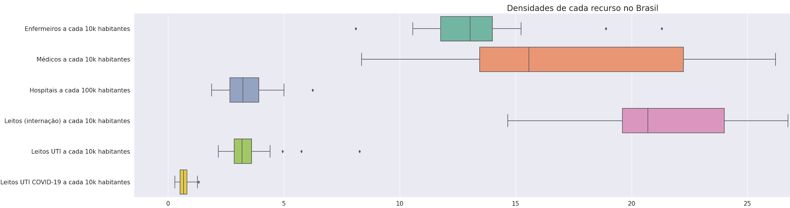
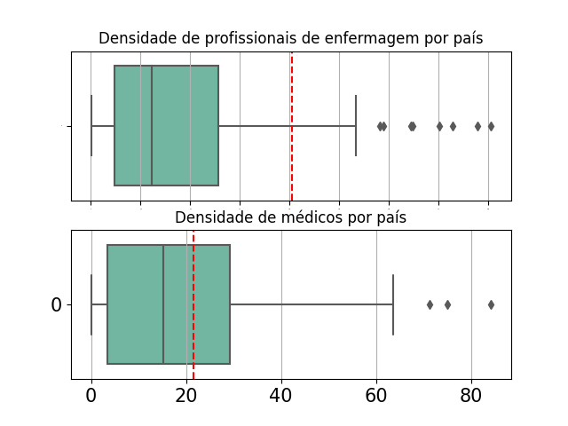
PROFISSIONAIS DE ENFERMAGEM
MÉDICOS
c
Maior densidade
(a cada 10k habitantes)
Maior densidade
(a cada 10k habitantes)
MONACO
202
BÉLGICA
195
NORUEGA
182
SUIÇA
175
ISLÂNDIA
162
BRASIL
Menor densidade
(a cada 10k habitantes)
MADAGASCAR
1.46
LIBÉRIA
0.38
GUINÉ
1.24
MALAWI
0.36
SOMÁLIA
1.12
SERRA LEOA
0.25
GUATEMALA
0.74
MUNDO
SOMÁLIA
0.23
CAMARÕES
0.06
TANZÂNIA
0.14

Slide 14
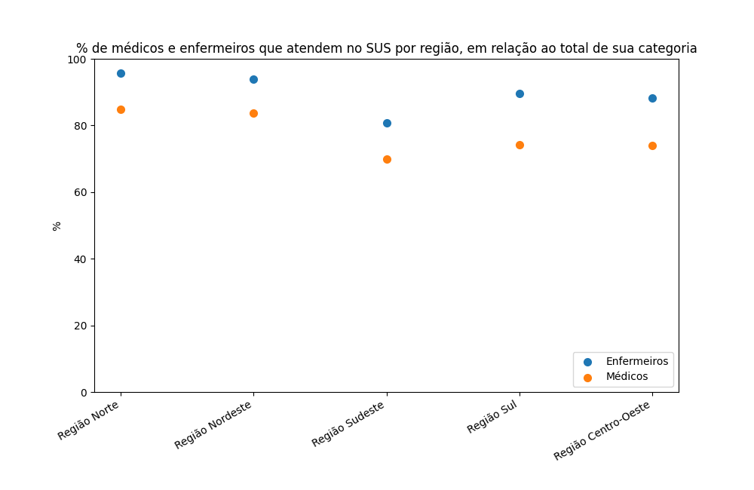
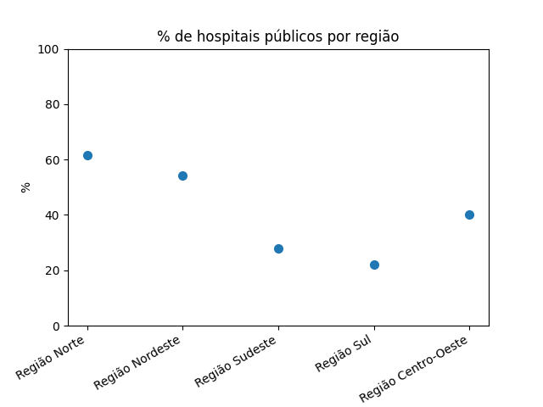
c
DISPONIBILIDADE DE RECURSOS NA REDE PÚBLICA
Lembrando que, para hospitais,
((públicos vs não-públicos) != (SUS vs não-SUS))

Slide 15
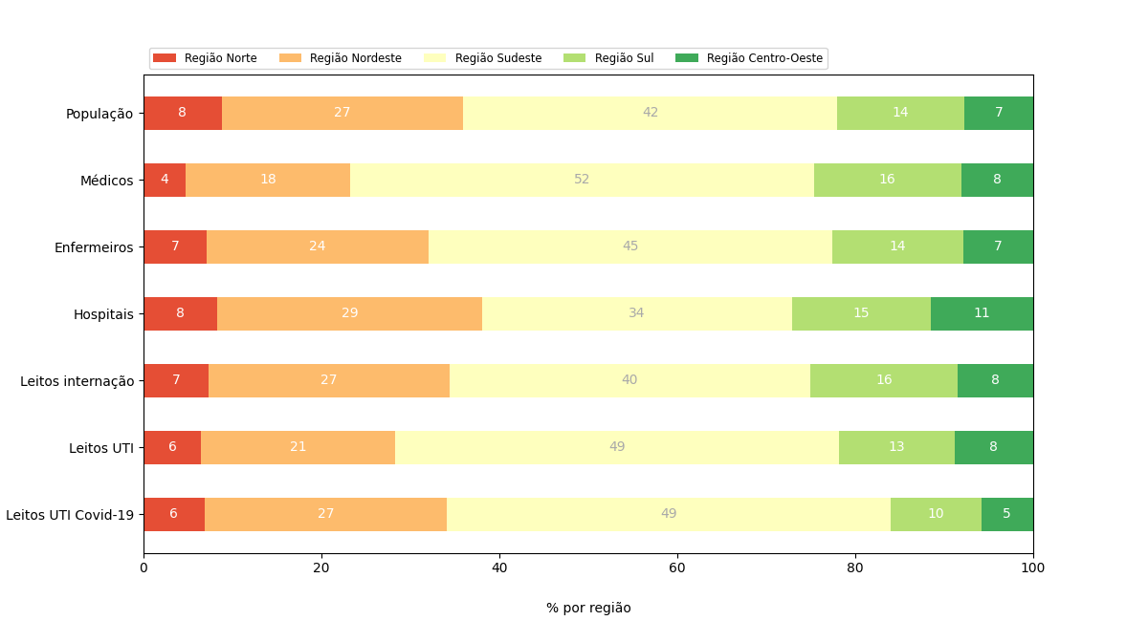
c
DISTRIBUIÇÃO PERCENTUAL DE CADA RECURSO DE INTERESSE POR REGIÃO
Proporção de recursos disponíveis
X
Não disponíveis na rede pública.

Slide 16
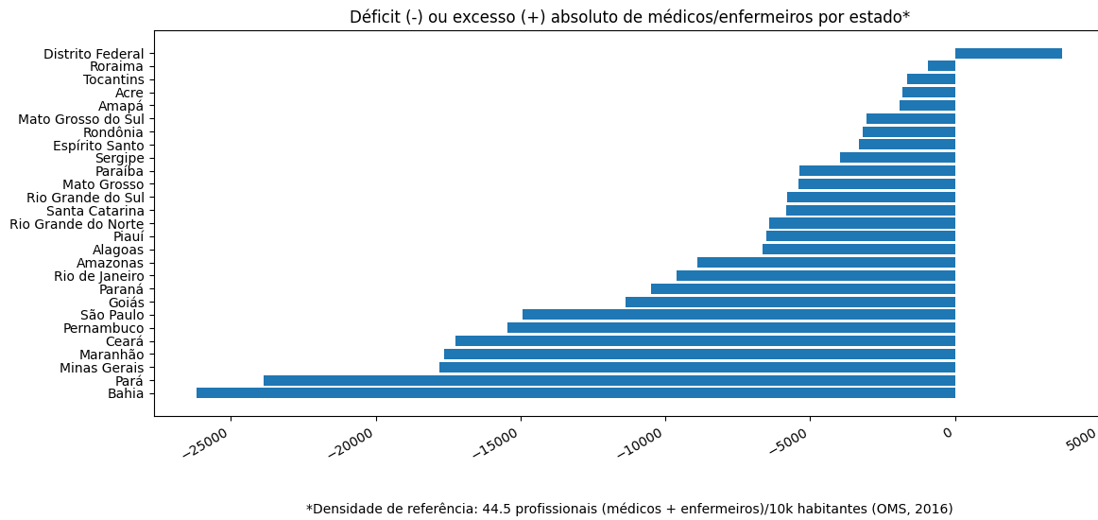
c
SITUAÇÃO DE CADA ESTADO EM RELAÇÃO AO ÍNDICE DE REFERÊNCIA PARA OFERTA DE MÉDICOS E ENFERMEIROS
Proporção de recursos disponíveis
X
Não disponíveis na rede pública.
Notes:
fala sobre

Slide 17
c
Top 5 municípios brasileiros com mais médicos a cada 10k habitantes
Proporção de recursos disponíveis
X
Não disponíveis na rede pública.
Barretos
Divinolândia
81.74
86.13
Joaçaba
78.69
Faxinal do Soturno
319.01
Botucatu
83.07

Slide 18
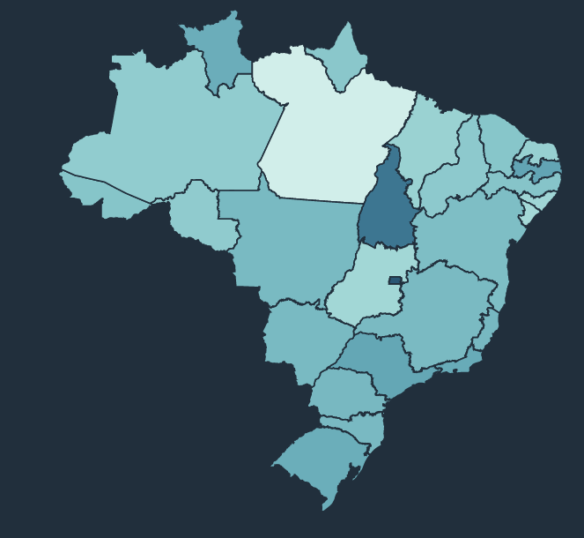
c
Municípios brasileiros sem enfermeiros
São Luis do Piauí
PI
Várzea Branca
PI
Santana do Piauí
PI
Vera Mendes
PI
Timbaúba dos Batistas
RN
São Domingos
PB
Campinaçu
GO
Mairipotaba
GO
Minador do Negrão
AL
Ouro Verde do Oeste
PR
Areia de Baraúnas
PB
Barra do Guarita
RS
Lajedinho
BA
São Braz do Piauí
PI
Arvoredo
SC
Serra dos Aimorés
MG
Unistalda
RS
Alto Alegre
RS

Slide 19
TRABALHOS FUTUROS
INDICADORES E ANÁLISES
Aprimorar os que já temos e adicionar outros
2
DADOS
VISUALIZAÇÃO
Buscar mais dados relevantes
Aprimorar e hospedar em um site
1
3
A
B
C

Slide 20
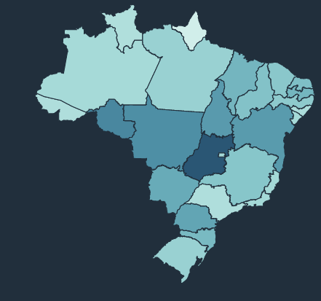
Regiões do Brasil
Estados do Brasil
Municípios de São Paulo
Municípios de Minas Gerais
Municípios da Bahia
Países
MÉDICOS
ENFERMEIROS
HOSPITAIS
LEITOS
ANÁLISES

Slide 21





CONCLUSÕES E APRENDIZADOS
Este trabalho é menos um fim em si mesmo e mais um ponto de partida e levantamento de aspectos interessantes a aprofundar - a quantidade de métricas e análises que podem ser extraídas a partir daqui é imensa!
Políticas públicas são enriquecidas quando baseadas em evidências, mas dados isolados pouco significam: estudo da literatura, conhecimento do domínio e compreensão do contexto são essenciais para uma interpretação adequada
Algumas etapas podem tomar mais tempo que o esperado e não devem ser negligenciadas. Preparação de dados e elaboração de visualizações não são triviais! Além disso, muitas dificuldades técnicas podem ser superadas com persistência (se houver tempo e recursos disponíveis 😉)
Quando se trata de assistência à saúde, o Brasil tem muitas desigualdades internas, que se manifestam de maneiras diferentes; entendê-las é importante para a tomada de decisões. Felizmente, a existência de ferramentas como o DATASUS facilita o processo

Slide 22
Obrigada!
Ícones por flaticon e iconsdb
Insights para templates no canal do Youtube PowerPoint School

